Slide 1
老司机学Docker之
初级实战篇
快
帅
酷
刻意训练自己的技术套路
讲师：沈逸

Slide 2
容器的基本操作(2)： Dockerfile的使用、创建Apache镜像、启动容器并外部访问网站

Slide 3
本课程适合学员
1、已经拥有一定开发经验的同学.
2、能够自行完成Linux等环境的配置(如虚拟机等)
3、课后有主观能动性。
4、能顺畅使用 百度或百度以外搜索引擎的同学
5、已经知道Docker是什么,并不纠结用还是不用
(本课程环境Centos7，内存建议4G或以上)
本课程主要有两大章节
1、基础知识 2、在web开发、部署过程中的常见案例

Slide 4
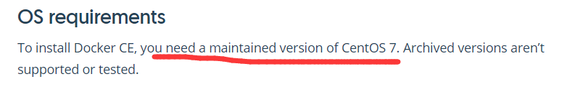
官方文档
https://docs.docker.com/
CE和EE的区别。
前者是社区版，不要钱。后者你懂得。
目前我们选择CE版。
请看官方文档的操作
https://docs.docker.com/engine/installation/linux/docker-ce/centos/

Slide 5
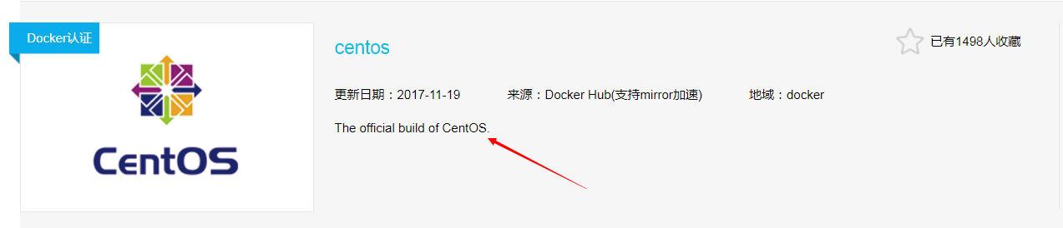
上节课
我们
1、拉取一个官方镜像
2、学会了命令 Docker run 、attach 、ps、images、exec 等操作
3、对容器进行了交互式操作 (-i -t )

Slide 6
根据镜像设置容器基本功能
我们pull了一个纯净镜像，如果要部署网站、安装一些软件的话， 有啥办法？
1、硬来
利用attach进入，各种yum，各种安装 (你会发现好多权限问题)
2、利用Dockerfile
今天我们来看一下如何利用Dockerfile创建一个镜像
Dockerfile是由一系列命令和参数构成的脚本，这些命令应用于基础镜像并最终创建一个新的镜像。
官方文档在
https://docs.docker.com/engine/reference/builder/#usage

Slide 7
来个案例
譬如我们是PHP开发人员，可能要用到apache(httpd).我们希望直接构建出一个环境容器
接下来我们创建一个空文件夹，CD进入。然后创建一个文件叫做Dockerfile(注意大小写)，插入内容如下:
我们先从最简单的开始：
FROM centos:latest
RUN yum -y install httpd
RUN systemctl enable httpd.service
EXPOSE 80

Slide 8
docker build命令
用于读取Dockerfile创建镜像
docker build -t centos:httpd . (这里有个点，很重要。代表当前文件夹)
当然也可以指定Dockerfile
docker build -f /path/to/a/Dockerfile .
通过docker images 可以看到出现了一个新镜像叫做centos 只不过标签变成了 httpd

Slide 9
启动容器试试
docker run -d -p 8080:80 --name myhttpd centos:httpd
注意上面的参数
这时你会发现根本启动不出
这时我们换参数: (以交互式方式进入，能启动了)
docker run -i -t -p 8080:80 --name myhttpd centos:httpd
接下来我们使用exec来交互一下(或者用attach)
docker exec -i -t myhttpd /bin/bash
进入容器后，你可以执行systemctl start httpd (启动httpd)
不出意外你会发现一个错误

Slide 10
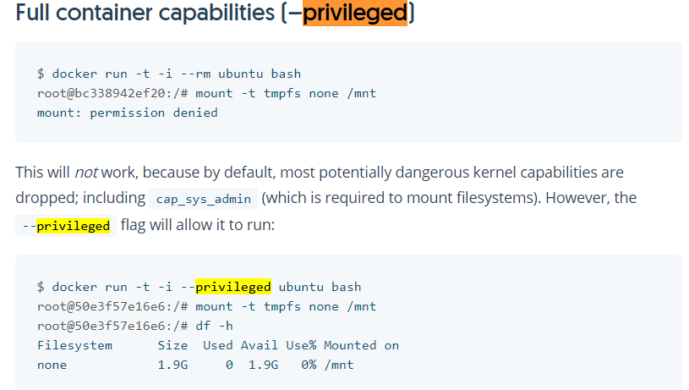
解决方法如下
docker run --privileged -d -p 8080:80 --name myhttpd centos:httpd /usr/sbin/init
在启动容器时:执行 命令/usr/sbin/init
--privileged 参数，给容器加特权,否则交互式方式进入容器无法操作一些譬如修改内核、修改系统参数、甚至启动服务等
https://docs.docker.com/engine/reference/commandline/run/#capture-container-id-cidfile
看github上的一个 问题提交
https://github.com/moby/moby/issues/7459
以及redhat上的一个参考文档
https://developers.redhat.com/blog/2014/05/05/running-systemd-within-docker-container/

Slide 11
那这些能否在Dockerfile里直接搞定呢？
FROM centos:latest
RUN yum -y install httpd
RUN systemctl enable httpd.service
CMD /usr/sbin/init
请大家试一下

Slide 12
课后了解知识点查看日志
命令 docker logs 容器名称
文档https://docs.docker.com/engine/reference/commandline/logs/

Slide 13
欢迎加入我们的QQ群
程序员在囧途教育QQ群
606976586

